Slide 1
Музична культура 19 ст.

Slide 2
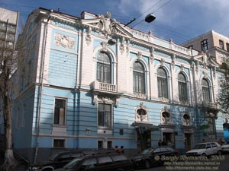
Освіта
Сімейне музикування.
Аматорські молодіжні розважальні співи – духовні та світські навчальні заклади.
Хорові товариства.
Відкриття музичних шкіл та музично-видавничих організацій.
Музичні осередки панських маєтків.
Відкриття театрів та організація концертів у містах.
Інтерес до народної пісні.

Slide 3
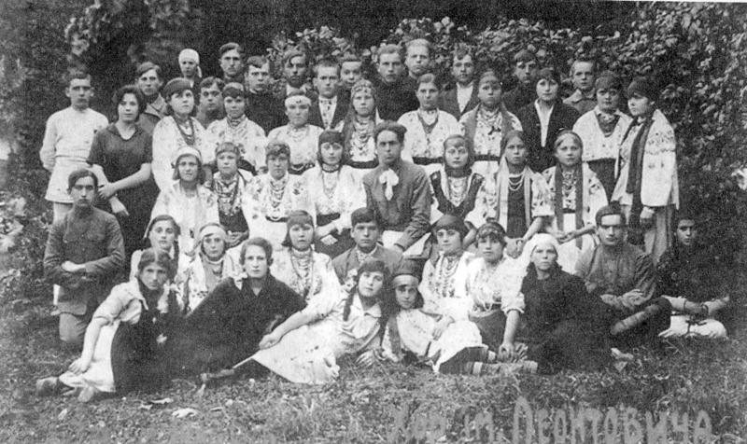
Аматорська та професійна музика
В містах України концертну діяльність розгортали аматорські та професійні колективи.
Організовували літературно-музичні вечори де виступали М. Лисенко, М.Старицький, Г.Квітка-Основ’яненко та ін.

Slide 4
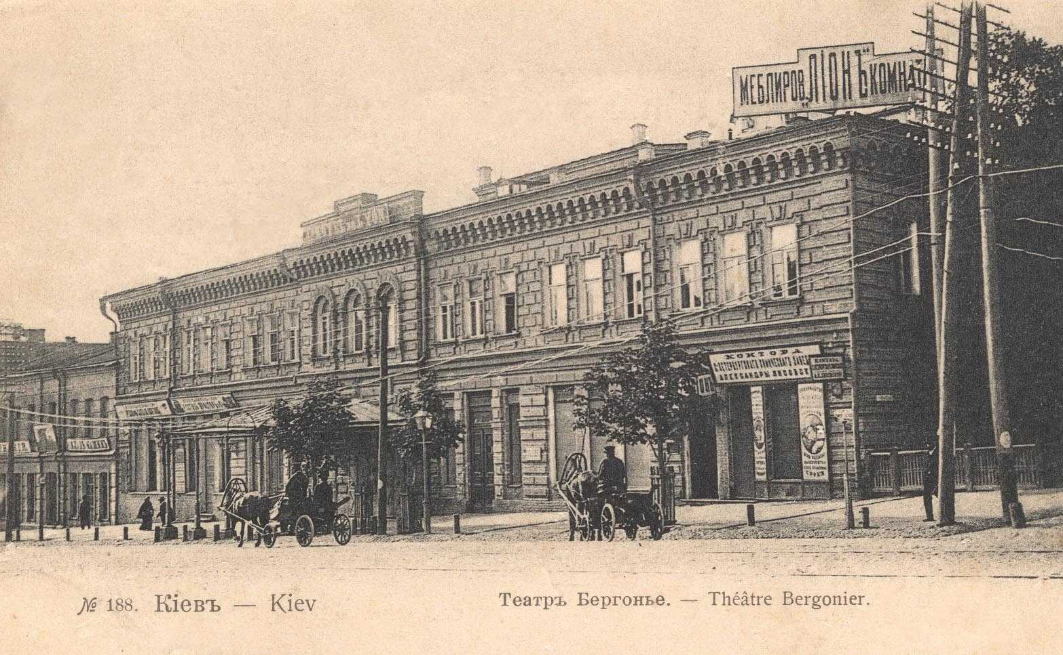
Аматорська та професійна музика
Діяли хорові товариства, які також збирали та вивчали музичний фольклор.
Для оперних театрів Українські композитори створюють театральну музику, оперу, балету (М. Лисенко)

Slide 5
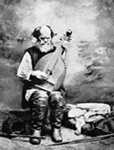
Народна музика
У зв'язку з розвитком промисловості й гірничорудного виробництва з'являються соціально-побутові пісні (солдатські, козацькі, робочі).
Ці пісні були присвячені відповідним історичним подіям або тяжкому життю робочих, важким умовам праці під час кріпацтва.

Slide 6

Народна музика
Після падіння кріпосного права розширюється сімейно-побутова тематика ліричної пісні - порушуються соціальні питання, описуються умови життя різних прошарків суспільства (коваля, жебрака, купця…), вони переходять у план соціально-побутової.
Різновиди: прощальні (зображується прощання дівчини з коханим, який вирушає до міста);
весільні (супроводжують певні частини весільного обряду);

Slide 7
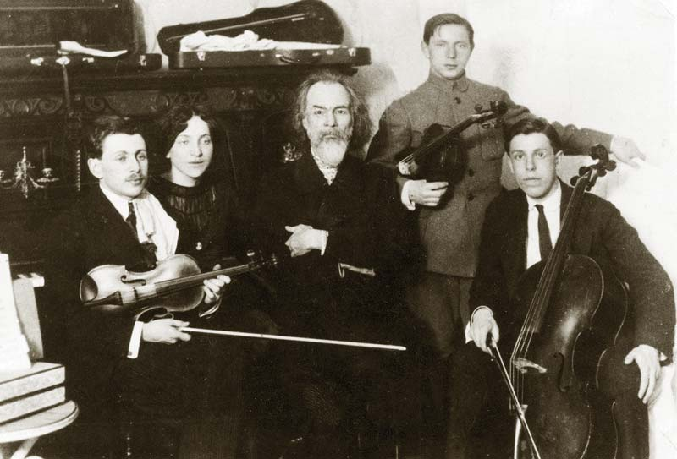
Українські композитори 19 ст.
У цей період українські драматичні професійні трупи широко пропагували українські народні мелодії, здобутки професійної музики, ставили оперні спектаклі (М. Кропивницький, М.Лисенко).

Slide 8
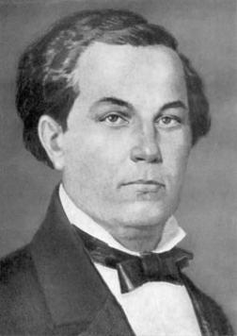
С.Гулак-Артемовський (1813-1873) композитор, співак, драматичний артист, драматург. У 1838 р. навчався в Київській бурсі де на нього звернув увагу М.Глинка. Навчався у Франції, Італії, дебютував у Флорентійській опері (1841), 22 роки був солістом Імператорської опери, великого театру. Автор опери “Запорожець за Дунаєм”

Slide 9
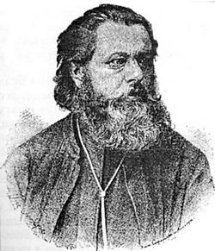
М.Колачевський (1851-1907) – композитор, піаніст, музично-громадський діяч. Закінчив Лейпцігську консерваторію. Автор “Української сифонії”, Реквієму, струнного квартету, романсів, духовних творів.
С.Воробкевич (1836-1903) – буковинський письменник, композитор, музично-культурний діяч, священик, педагог, редактор часописів Буковини, художник. Вивчав фольклор, побут місцевого населення, складав літературні пісні і псалми, писав мелодії на власні вірші, слова Т.Шевченка, І.Франка, Ю.Федьковича.

Slide 10
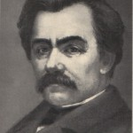
П.Сокальський
(1832-1887) – написав опери “Мазепа” (О.Пушкін “Полтава”), “Майська ніч”, “Облога Дубна” (за М.Гоголем), твори для фортепіано, хору, романси.
В. Сокальський
(1863-1919) – автор “симфонії соль-мінор”, оркестрових творів, фортепіанних мініатюр, романсів, опери “Ріпка”.

Slide 11
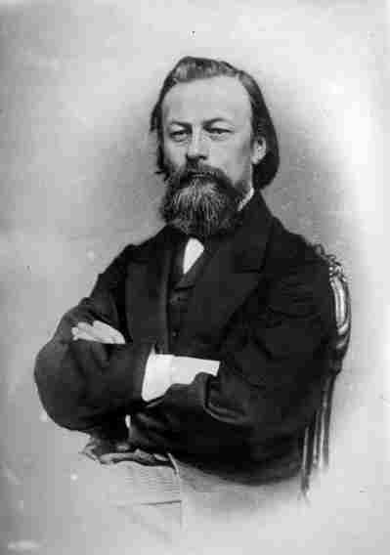
М. Заремба
(1833-1902) Композитор, піаніст і педагог, писав фортепіанні п'єси, романси й пісні на вірші українських і польських поетів зокрема Т. Шевченка
В. Матюк
(1852-1912) Учень М. Вербицького, священик композитор. Автор майже 50 пісень на слова М. Шашкевича, В. Масляка, І. Гушалевича, А. Міцкевича, а також духовної музики

Slide 12
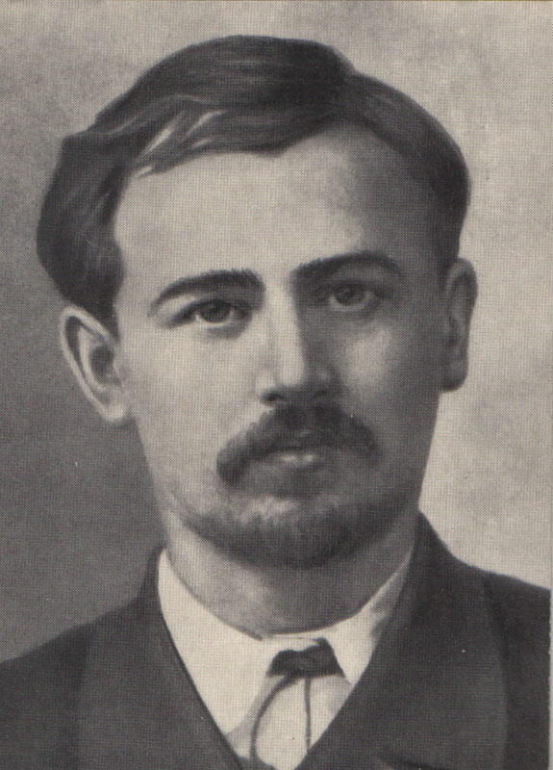
М. Леонтович
(1877-1921) займався обробкою українських народних пісень, писав хорові мініатюри на основі українського фольклору (“щедрик”, “дударик”, “гаю, гаю зелен розмаю”)

Slide 13
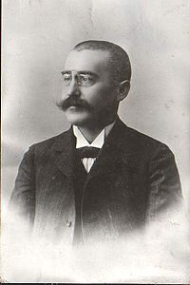
Д. Січинський
(1865-1909) композитор, хоровий диригент перший професор музики у Галичині, музично-громадський діяч, педагог. Керівник співацьких товариств “боян”, відкрив муз. Школу у місті Станіславі. Написав оперу “Роксолана”, кантати на слова Шевченка “Дніпро реве”, “лічу в неволі”, хори, пісні на слова Шевченка и Франка

Slide 14
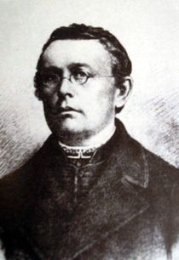
М. Вербицький
(1815-1870) автор музики “Заповіт” Т. Шевченка написав хорові твори на вірші Ю. Федьковича, музику до театральних вистав, інструментальну музику з елементами галицького фольклору, духовну музику, автор музики державного гімну України.

Slide 15
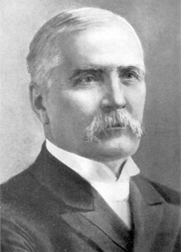
М. Лисенко
(1842-1912) Композитор, хоровий диригент, педагог, музикознавець, громадський діяч. Започаткував або розвинув усі музичні жанри: оперний, симфонічний, Кантатно-ораторіальний, хоровий, камерно-вокальний, камерно-інструментальний. Творчий доробок: понад 600 обробок українського фольклору, “Музика до Кобзаря” Т. Шевченка, Романси і пісні на слова І. Франка, Є. Грибінки, С. Руданського, Г. Гейне та ін. Написав опери “Тарас Бульба”, “Різдвяна ніч”, “Утоплена”, “Наталка Полтавка”, Оперета “Чорноморці”, “Коза-дереза”, “Пан Коцький”, “Зима і весна”

